Slide 1
A LÍNGUA COM QUE LEMOS O MUNDO PROFª. MAYARA

Slide 2
O homem vive em 2 meios:
Físico/natural
Intelectual/cultural

Slide 3
Qual a diferença entre língua e linguagem?

Slide 4
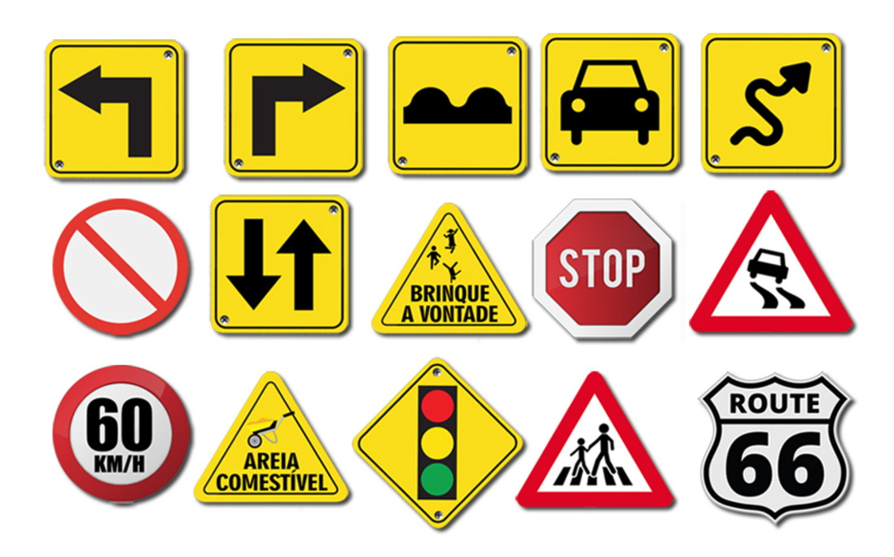
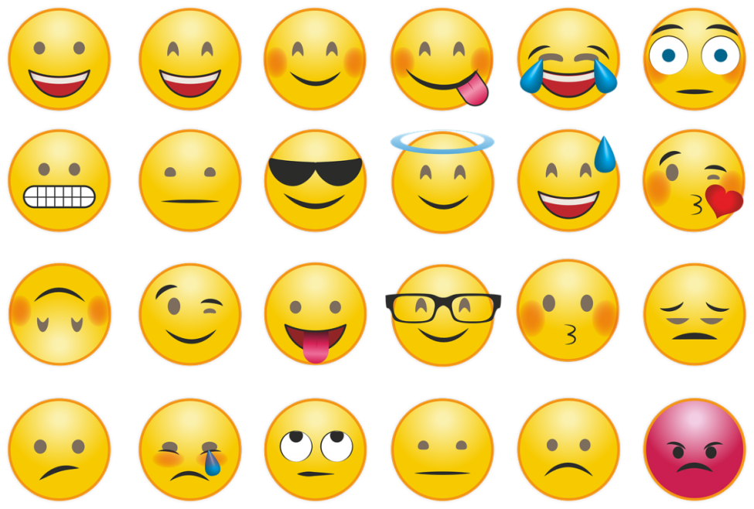
Linguagem
Qualquer ato de comunicação, seja por que meio for.

Slide 5
Língua
Sistema de signos convencionados que compreende um conjunto de regras e normas. É social.

Slide 6
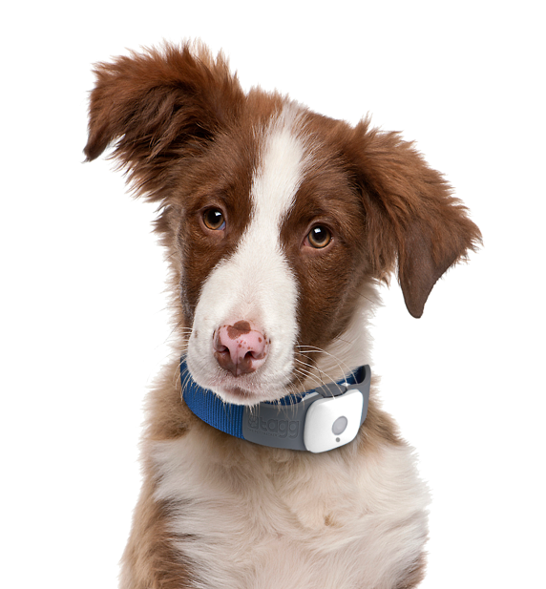
Significante
Significado
Signo Linguístico
Representação gráfica
Ideia/conceito
C-A-C-H-O-R-R-O

Slide 7
Oralidade
É o uso que cada pessoa faz da língua. A fala é individual.

Slide 8
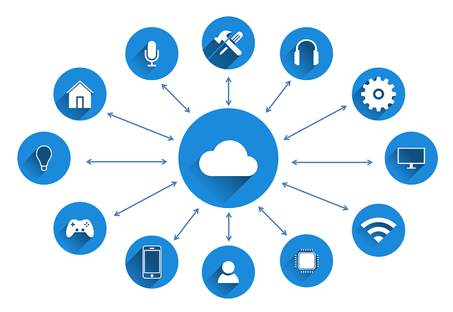

Slide 9
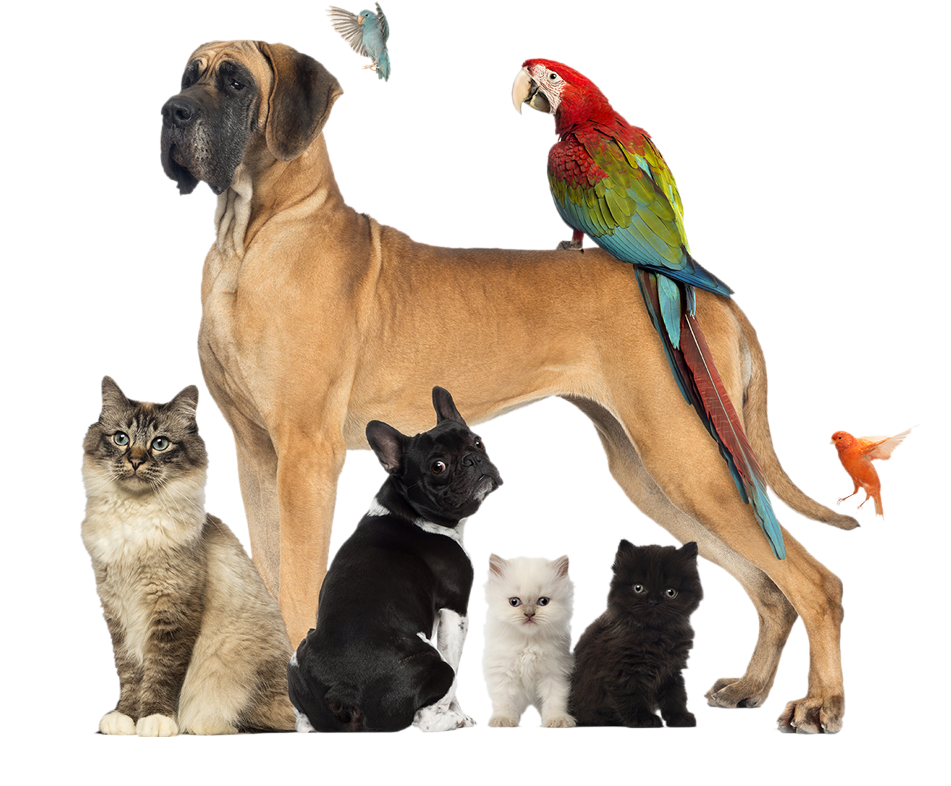
Animais possuem língua e linguagem?

Slide 10
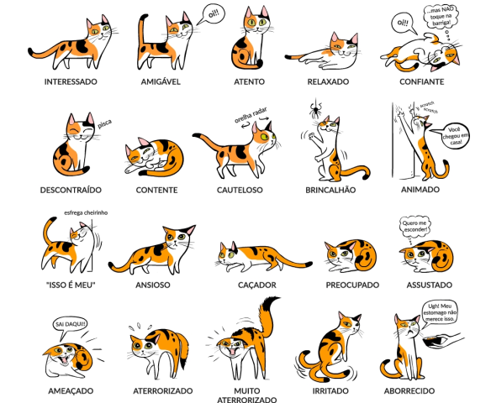

Slide 11
“Linguagem da dança”

Slide 12
VARIAÇÃO LINGUÍSTICA

Slide 13
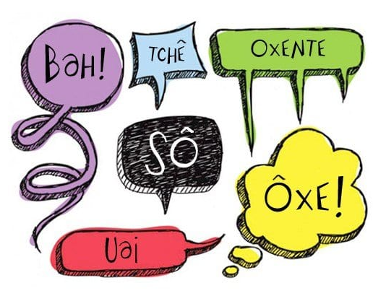
A variação linguística pode ser:
Histórica
Nacional
Regional
Sociocultural
Sexo
Idade
Condição econômica
Profissão
...
Estilo/grau de formalismo

Slide 14
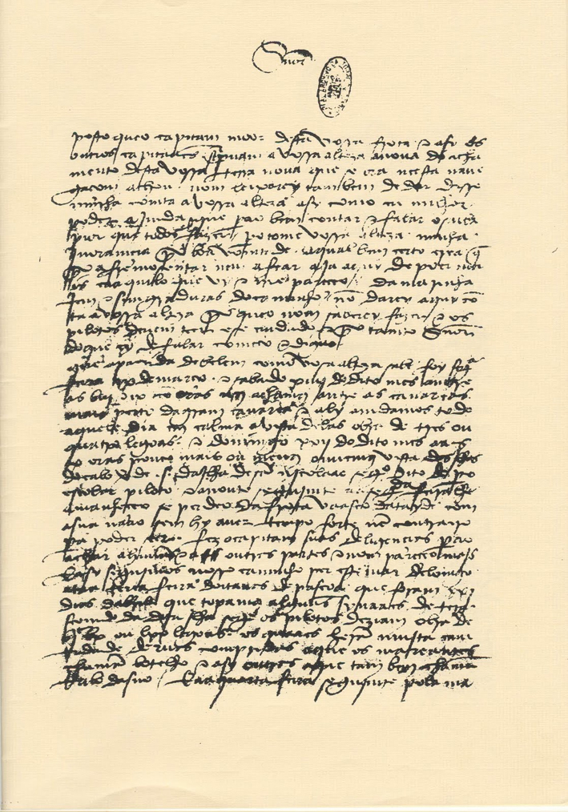
Variação histórica

Slide 15
Trecho da carta de Pero Vaz de Caminha:
Senhor:
Posto que o Capitão-mor desta vossa frota, e assim os outros capitães escrevam a Vossa Alteza a nova do achamento desta vossa terra nova, que ora nesta navegação se achou, não deixarei também de dar disso minha conta a Vossa Alteza, assim como eu melhor puder, ainda que — para o bem contar e falar — o saiba pior que todos fazer.
Tome Vossa Alteza, porém, minha ignorância por boa vontade, e creia bem por certo que, para aformosear nem afear, não porei aqui mais do que aquilo que vi e me pareceu.

Slide 16
Então estiraram-se de costas na alcatifa, a dormir, sem buscarem maneira de cobrirem suas vergonhas, as quais não eram fanadas; e as cabeleiras delas estavam bem rapadas e feitas. O Capitão lhes mandou pôr por baixo das cabeças seus coxins; e o da cabeleira esforçava-se por não a quebrar. E lançaram-lhes um manto por cima; e eles consentiram, quedaram-se e dormiram.

Slide 17
Etimologia da palavra
Docente
Discente
Professor
Aluno
Latim docens
Latim disco
“ensinar”
“aprender”

Slide 18
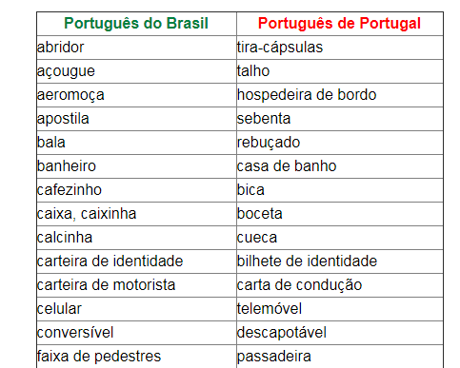
Variação nacional

Slide 19
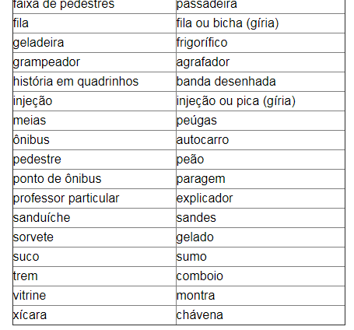

Slide 20
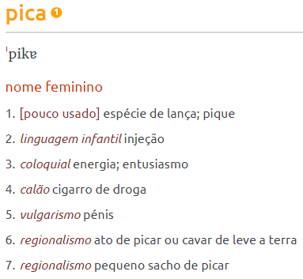

Slide 21
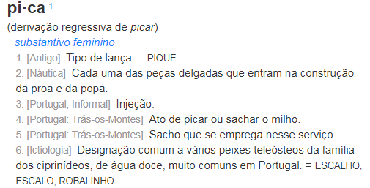

Slide 22
Variação regional

Slide 23
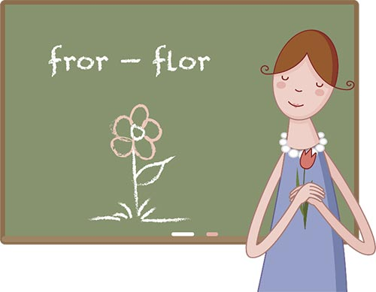
Variação sociocultural

Slide 24
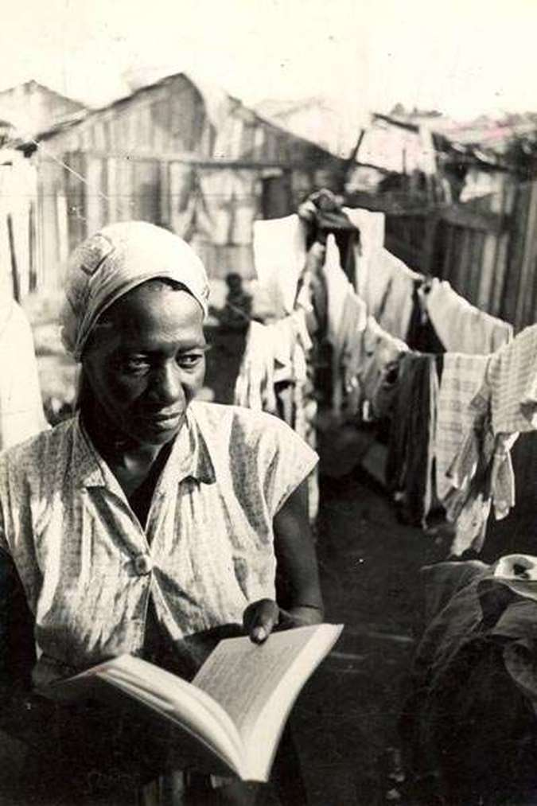
Quarto de despejo – Diário de uma favelada
Carolina Maria de Jesus

Slide 25
Trecho de Quarto de despejo:
19 de julho de 1955 – [...] Quando as mulheres feras invade o meu barraco, os meus filhos lhes joga pedras. Elas diz:
– Que crianças mal iducadas!
Eu digo:
– Os meus filhos estão defendendo-me. Vocês são incultas, não pode compreender. Vou escrever um livro referente a favela. Hei de citar tudo que aqui se passa. E tudo que vocês me fazem. Eu quero escrever o livro, e vocês com estas cenas desagradaveis me fornece os argumentos.

Slide 26
21 de julho – Despertei com a voz de D. Maria perguntando-me se eu queria comprar banana e alface. Olhei as crianças. Estavam dormindo. Fiquei quieta. Quando eles vê as frutas sou obrigada a comprar. (...) Mandei o meu filho João José no Arnaldo comprar açucar e pão. Depois fui lavar roupas. Enquanto as roupas corava eu sentei na calçada para escrever.
[...]
15 de maio – Tem noite que eles improvisam uma batucada e não deixa ninguem dormir. Os visinhos de alvenaria já tentaram com abaixo assinado retirar os favelados. Mas não conseguiram. Os visinhos das casas de tijolos diz:
– Os politicos protegem os favelados.

Slide 27
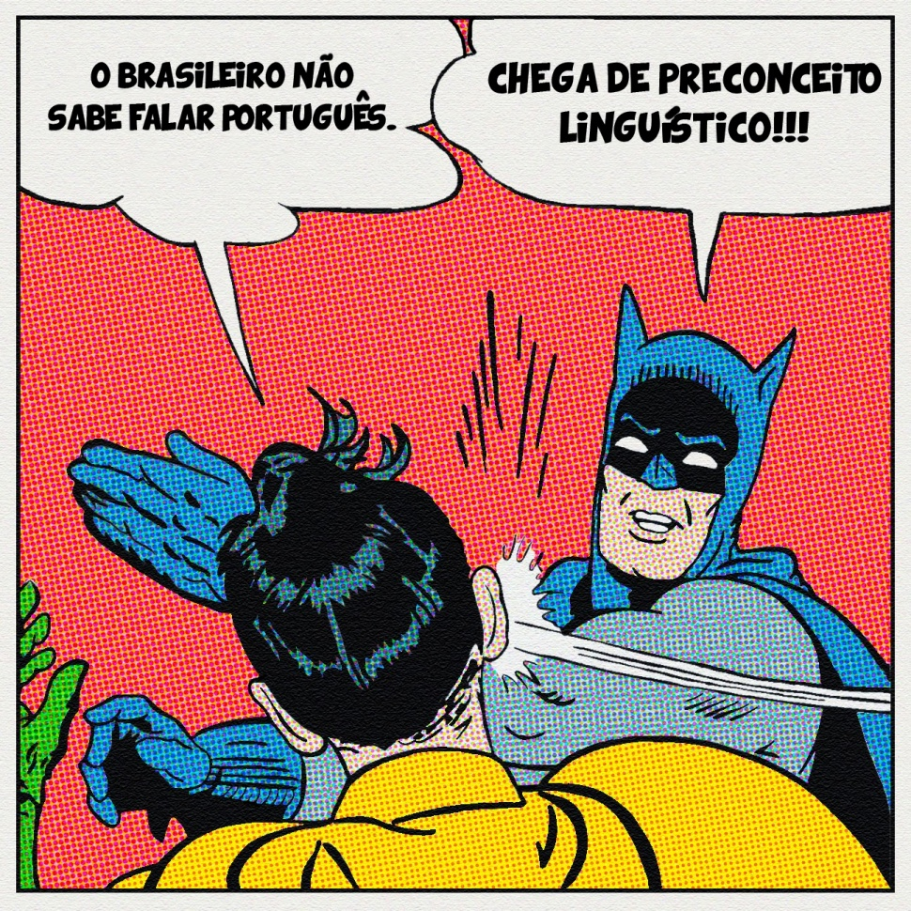
PRECONCEITO LINGUÍSTICO

Slide 28
MITOS DO PRECONCEITO LINGUÍSTICO
“A língua portuguesa falada no Brasil apresenta uma unidade surpreendente”
“Brasileiro não sabe português” / “Só em Portugal se fala bem português”
“Português é muito difícil”
“As pessoas sem instrução falam tudo errado”
“O certo é falar assim porque se escreve assim”
“O domínio da norma culta é um instrumento de ascensão social”

Slide 29
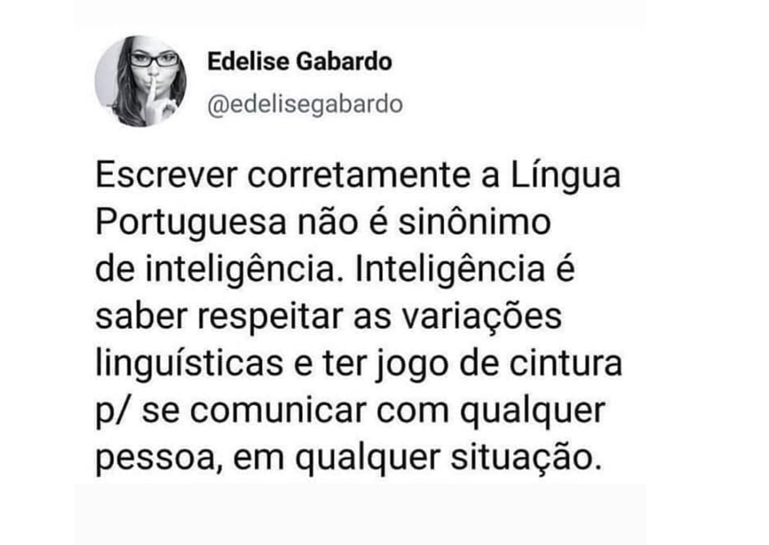

Slide 30
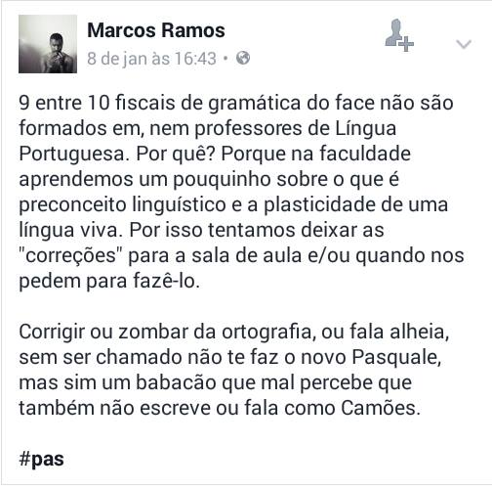

Slide 31
EXERCÍCIOS
Defina quais são as características que distinguem a tríade: linguagem, língua e fala.
O que distingue a comunicação humana da comunicação animal?

Slide 32
Leia o poema “Pronominais”, do Oswald de Andrade.
Dê-me um cigarro Diz a gramática Do professor e do aluno E do mulato sabido Mas o bom negro e o bom branco Da Nação Brasileira Dizem todos os dias Deixa disso camarada Me dá um cigarro
Em se tratando da gramática normativa em relação à colocação pronominal, qual foi a intenção do autor diante de sua criação? Qual é a sua crítica?

Slide 33
Leia um trecho do poema “Ser nordestino”, do autor Bráulio Bessa.
Sou o gibão do vaqueiro,
sou cuzcuz, sou rapadura,
sou vida difícil e dura,
sou Nordeste brasileiro.
sou cantador violeiro,
sou alegria ao chover,
sou doutor sem saber ler,
sou rico sem ser granfino.
Quanto mais sou nordestino,
mais tenho orgulho de ser.
Qual é a variante linguística utilizada nesse texto? Qual foi a intenção do autor ao fazer sua escolha linguística?

